Slide 1

Maratona de Programação

Slide 2
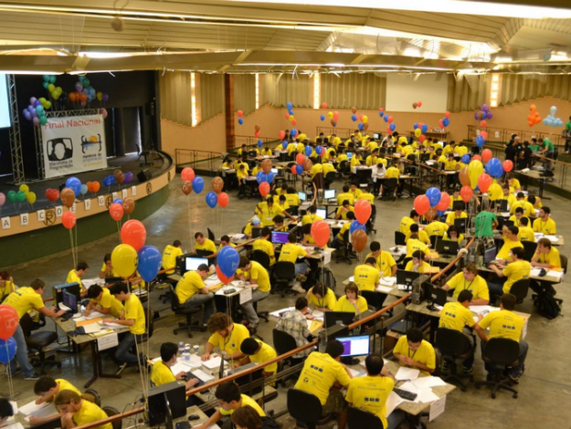
O que é?

Slide 3
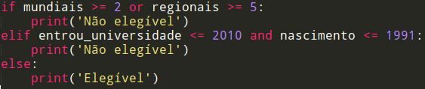
Regras de participação - 2015
http://maratona.ime.usp.br/regras15.html

Slide 4
Fase Brasileira - 2015
Primeira fase (12 de setembro)
  Acontece em várias regiões do Brasil
  Melhores times de cada sede se classificam
Segunda fase ou Final brasileira (13 e 14 de novembro)
  Melhores times se classificam para o mundial
  Normalmente vão 6 times brasileiros para o mundial
  Em 2015 será na USP

Slide 5
Competição
Cada time é composto por 3 pessoas + 1 reserva
Cada time terá acesso a 1 computador
Lista de problemas
Ao resolver um problema, ganha-se um balão
Só pode levar material impresso (exemplo: livros)
Os problemas são submetidos através de um sistema
O sistema indicará se acertou ou não o problema
Mais informações: http://maratona.ime.usp.br

Slide 6
Motivação
Aplicar os conhecimentos
Desenvolver novas técnicas/soluções
Eficiência na resolução dos problemas
Trabalho em equipe
Conhecer pessoas (networking)
“A maratona de programação diferencia meros programadores de verdadeiros hackers.”

Slide 7
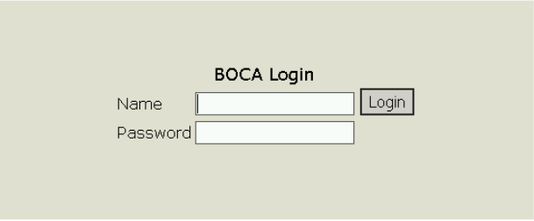
BOCA
Sistema utilizado nas competições de programação da SBC (Sociedade Brasileira de Computação)

Slide 8
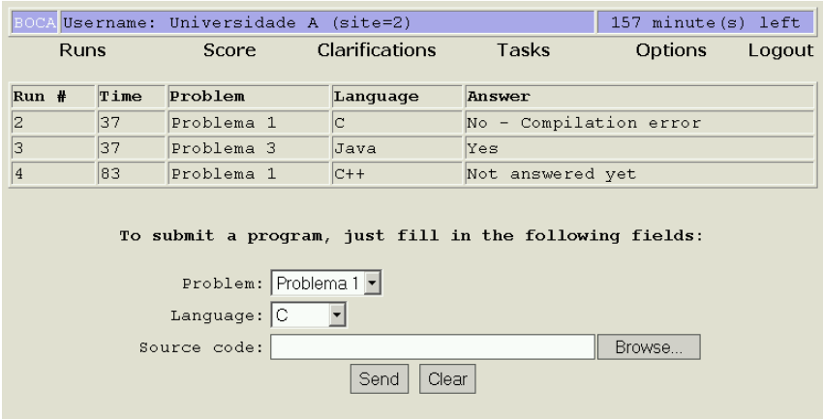
BOCA – envio de soluções

Slide 9
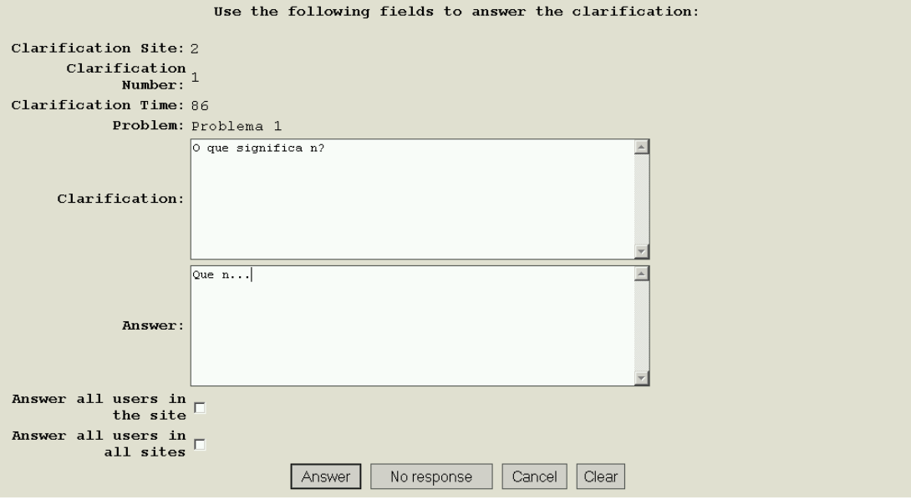
BOCA – perguntas aos juízes

Slide 10
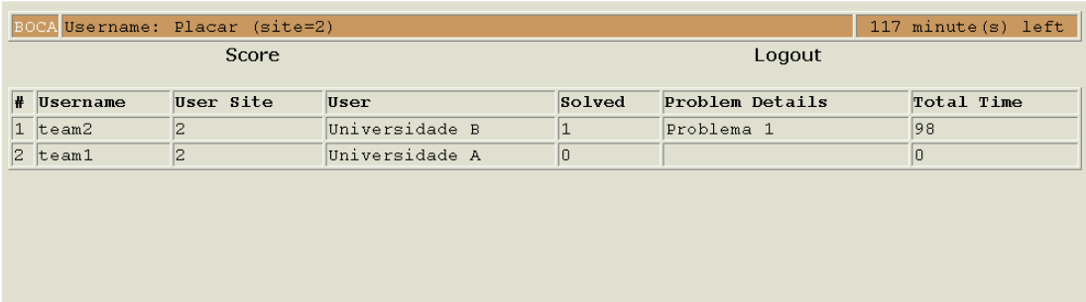
BOCA - placar
Mais informações: http://www.ime.usp.br/~cassio/boca/

Slide 11
Tempo
O sistema faz a contabilização do tempo
Velocidade ao resolver os problemas
Se empatar na quantidade de problemas resolvidos?
  Analisa-se o tempo (critério de desempate)
A cada submissão incorreta de um problema é atribuída uma penalidade de tempo.
O time que conseguir resolver o maior número de problemas (no menor tempo com as penalidades) será declarado o vencedor.

Slide 12
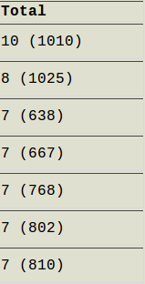
Tempo - penalidade
Acumula-se 20 minutos por submissão incorreta
Exemplo de ranking:
  problemas resolvidos (tempo)

Slide 13
Treinamento
Competições remotas
Sites disponíveis para o treinamento:
  https://www.urionlinejudge.com.br
  https://uva.onlinejudge.org
  https://icpcarchive.ecs.baylor.edu
  http://www.spoj.com

Slide 14
Notebook
Importante um bom material impresso
Algoritmos implementados
Fórmulas
Algoritmos com detalhes “chatos” de implementação
Não basta apenas copiar, mas sim entender!
Exemplos de notebook:
  http://bit.ly/1dLOHXc
  http://bit.ly/1N5gwpC

Slide 15
Linguagens de programação
Linguagens que podem ser utilizadas:
  C
  C++
  Java
Nos sites como por exemplo o URI:
  C, C++, Java, Python 2, Python 3
Curso de C++ (> 70 vídeo-aulas):
  http://bit.ly/1FpmD1M

Slide 16

Entrada e saída
Cada problema tem suas entradas e saídas respectivas
As entradas e saídas possuem um formato
Exemplo:
  Entrada: dois números inteiros.
  Saída: imprima SOMA com um espaço em branco antes e depois do sinal de igual.

Slide 17
Tipos de problemas
Ad-hoc
Manipulação de strings
Estruturas de dados
Matemática (teoria dos números, geometria ...)
Paradigmas (programação dinâmica, gulosos …)
Grafos
(...)

Slide 18
Problema 1
Acessem:
  URI – Problema 1037
  Menu Search (Buscar) e digite 1037
  Solução?

Slide 19
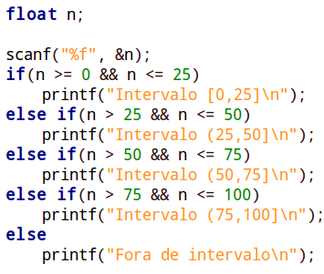
Problema 1 - Solução

Slide 20
Códigos
Os códigos dos problemas estarão no Github:
  https://github.com/marcoscastro/maratona_unifesp/
Compartilhe suas soluções:
  Basta fazer um fork do projeto (cópia)
  Adicione a sua solução ao projeto (commits e push's)
  Adicione a sua solução ao repositório original através de um pull request
  Cada problema terá uma pasta
  Nome: código + seunome. Ex.: 1037_marcoscastro.cpp

Slide 21
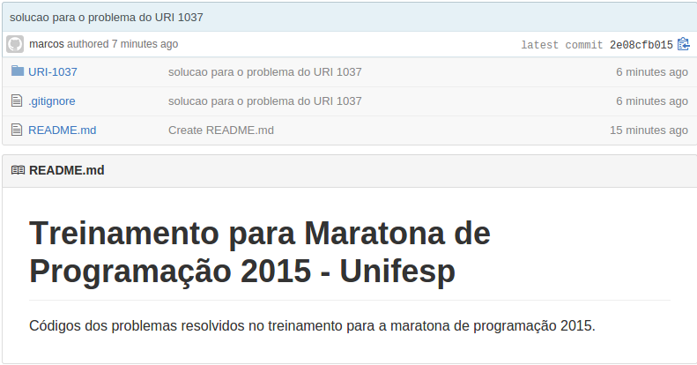
Códigos
Dentro da pasta de cada problema poderemos adicionar referências, algoritmos que ajudem a resolver etc.

Slide 22
Problema 2
Acessem:
  URI – Problema 1564
  Menu Search (Buscar) e digite 1564
  Solução?

Slide 23
Problema 2 - Discussão
O problema termina com EOF (end of file)
Para tratar isso em C/C++ basta fazer:
  while(scanf(“entradas”) != EOF) { … }

Slide 24
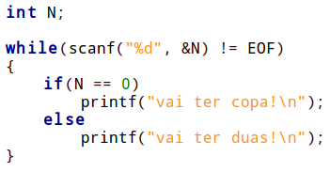
Problema 2 - Solução

Slide 25
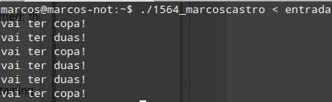
Problema 2 - Execução
Salve a entrada em um arquivo
Execute no terminal (cmd):
  nome_programa < entrada

Slide 26
Problema 3
Acessem:
  URI – Problema 1557
  Menu Search (Buscar) e digite 1557
  Solução?
  Atenção especial para o formato da saída!

Slide 27
Problema 3 - Discussão
Problema de fácil entendimento
O que pode complicar? O formato da saída
Os valores da matriz devem está formatados em um campo de tamanho T onde T é igual ao número de dígitos do maior número da matriz
Função que retorna a quantidade de dígitos
  enquanto N != 0:
    divida N por 10
    incremente a quantidade de dígitos

Slide 28
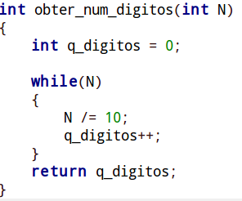
Problema 3 - Discussão
Retorna a quantidade de dígitos

Slide 29
Problema 3 - Discussão
Mas como saber qual número é o maior?
O maior número da matriz é o último da diagonal principal
A diagonal principal é uma PG de razão 4
Como calcular o último termo de uma PG?
  an = a1 * q ^ (n – 1)
  “^” é o símbolo da exponenciação
  Como a1 é sempre 1, então:
    an = q ^ (n - 1)

Slide 30
Problema 3 - Discussão
Como calcular a exponenciação em C/C++ ?
Fácil e rápido:
  int maior = pow(4, N – 1);
  “pow” é uma função da biblioteca math.h
Para obter o número de digitos do “maior”:
  int T = obter_num_digitos(maior);

Slide 31
Problema 3 - Discussão
Formatar em um campo de tamanho T:
  printf(“%*d”, T, elemento);
  “T” é a quantidade de dígitos do “maior”
  “elemento” é o elemento da matriz a ser impresso
  Resolve?
    Presentation error!

Slide 32
Problema 3 - Discussão
Perceba que o problema diz:
  Os valores, além de estarem em um campo de tamanho T, precisam está separados por um espaço.
  printf(“ %*d”, T, elemento);
  E agora?
    Presentation error!

Slide 33
Problema 3 - Discussão
O espaço só é para ser colocado entre os valores.
Para o primeiro número de cada linha:
  printf(“%*d”, T, elemento);
Para os restantes:
  printf(“ %*d”, T, elemento);
Não esqueça de deixar uma linha em branco entre cada impressão de matriz.

Slide 34
Problema 3 - Discussão
O final da entrada é indicada pelo 0 (zero)
  Se o usuário entrar com 0, sai do loop (break).
Dica para imprimir os elementos da matriz:
  As linhas/colunas são uma PG de razão 2

Slide 35
Problema 4
Acessem:
  URI – Problema 1171
  Menu Search (Buscar) e digite 1171
  Solução?

Slide 36
Problema 4 – Discussão
Máximo de elementos: 2000 (dois mil)
Declaração de um vetor de inteiros:
  int v[2000];
Inicialização de todos os elementos com 0:
  memset(v, 0, sizeof(v));
  “memset” é do cabeçalho string.h

Slide 37
Problema 4 - Discussão
Obtendo os dados:
  scanf(“%d”, &X);
  v[X - 1]++; // incrementa a quantidade
Após obter os dados:
  Basta imprimir se v[i] != 0
  A ordem de impressão é a ordem crescente
Accepted!
  Tempo: 0.004 (pode melhorar?)

Slide 38
Problema 5
Acessem:
  URI – Problema 1397
  Menu Search (Buscar) e digite 1397
  Solução?

Slide 39
Problema 5 - Discussão
“N” é o número de partidas (rounds)
2 jogadores
Cada jogador diz um número de 0 a 10
Acumula as vitórias do jogador 1 e 2
Em caso de empate, não acumula
Ao final, imprime as pontuações
O final da entrada é indicado por N = 0

Slide 40
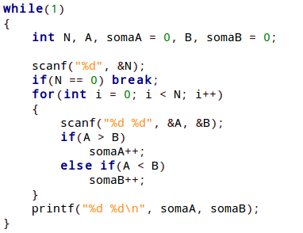
Problema 5 - Solução

Slide 41
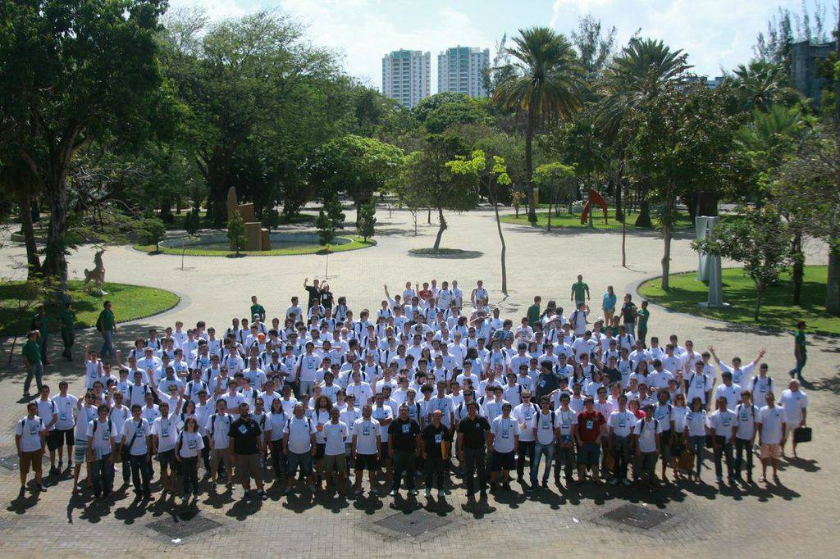
Dúvidas?

